Slide 1
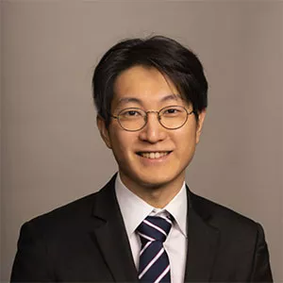

2026 HY-MOT
2026년 3월 31일 (화) 19:00~21:00
한양대학교 융합교육관 602호
University of Tennessee
Seongkyoon
Jeong
Publishing in Premier Management Journals: Trends and Insights
경력사항
Professor, Haslam College of Business, University of Tennessee, Knoxville (현)
CSX Corporation Scholar, (현)
Ph.D. in Supply Chain Management, W.P. Carey School of Business, Arizona State University
강의내용
주요 이론적 논쟁 속에 연구를 위치시키고 엄밀한 방법론으로 명확한 학문적 기여 제시.
참신한 연구 질문과 강한 실증·개념적 근거를 결합하고 상위 저널 연구 흐름에 부합. 저널별 개별 투고 전략 사례 제시.
문의: 기술경영전문대학원 융합교육관 709호 (02-2220-2253)

